Slide 1
TRƯỜNG TIỂU HỌC ĐOÀN KẾT
TẬP LÀM VĂN
Bài: Luyện tập tả người
(Quan sát và chọn lọc chi tiết)
Giáo viên: Khúc Hải Yến
Lớp: 5A2

Slide 2
KHỞI ĐỘNG

Slide 3
Em hãy nêu cấu tạo của bài văn tả người.
CẤU TẠO CỦA BÀI VĂN TẢ NGƯỜI
Bài văn tả người thường có ba phần:
Mở bài: Giới thiệu người định tả.
Thân bài:
Tả ngoại hình ( đặc điểm nổi bật về tầm vóc, cách ăn mặc, khuôn mặt, mái tóc, cặp mắt, hàm răng,…)
Tả tính tình, hoạt động(lời nói, cử chỉ, thói quen, cách cư xử với người khác,…).
3. Kết bài: Nêu cảm nghĩ về người được tả.

Slide 4
YÊU CẦU CẦN ĐẠT
Nhận biết được những chi tiết tiêu biểu, đặc sắc về ngoại hình, hoạt động của nhân vật qua hai bài văn mẩu trong SGK

Slide 5
THỰC HÀNH

Slide 6
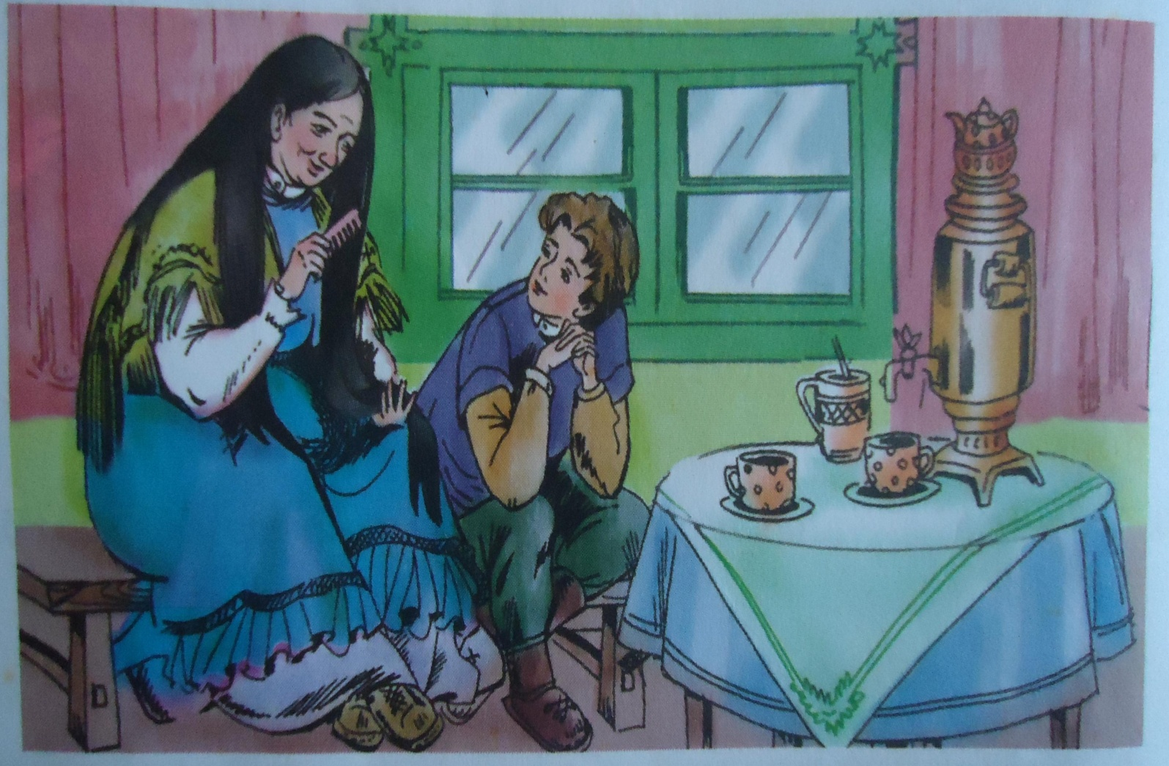
Đọc bài văn sau và ghi lại những đặc điểm ngoại hình của 11111111người bà (mái tóc, đôi mắt, khuôn mặt,...)
Bà tôi
Bà tôi ngồi cạnh tôi, chải đầu. Tóc bà đen và dày kì lạ, phủ kín cả hai vai, xõa xuống ngực, xuống đầu gối. Một tay khẽ nâng mớ tóc lên và ướm trên tay, bà đưa một cách khó khăn chiếc lược thưa bằng gỗ vào mớ tóc dày.
Giọng bà trầm bổng, ngân nga như tiếng chuông. Nó khắc sâu vào trí nhớ tôi dễ dàng, và như những đóa hoa, cũng dịu dàng, rực rỡ, đầy nhựa sống. Khi bà mỉm cười, hai con ngươi đen sẫm nở ra, long lanh, dịu hiền khó tả, đôi mắt ánh lên những tia sáng ấm áp, tươi vui. Mặc dù trên đôi má ngăm ngăm đã có nhiều nếp nhăn, khuôn mặt của bà tôi hình như vẫn tươi trẻ.
Theo MÁC–XIM GO-RƠ-KI
1

Slide 7
Thảo luận nhóm đôi, ghi những từ ngữ tả đặc điểm ngoại hình của người bà vào phiếu học tập (Thời gian 5 phút).
Trình bày kết quả thảo luận.
Lớp nhận xét, bổ sung.

Slide 8
(Khi bà mỉm cười)
Hai con ngươi đen sẫm nở ra
long lanh, dịu hiền khó tả
ánh lên những tia sáng ấm áp, tươi vui.
- đen, dày kì lạ, phủ kín hai vai, xõa xuống ngực, xuống đầu gối;
- mớ tóc dày khiến bà đưa chiếc lược thưa bằng gỗ một cách khó khăn.
Mái tóc
Đôi mắt
Khuôn mặt
Đặc điểm ngoại hình của bà
Giọng nói
đôi má ngăm ngăm, đã có nhiều nếp nhăn
khuôn mặt bà hình như vẫn tươi trẻ.
trầm bổng, ngân nga như tiếng chuông;
khắc sâu vào trí nhớ cậu bé; - dịu dàng, rực rỡ, đầy nhựa sống như những đóa hoa.

Slide 9
Em có nhận xét gì về cách miêu tả ngoại hình của tác giả?(tác giả đã quan sát và chọn lọc các chi tiết như thế nào?)
Tác giả ngắm bà rất kĩ và đã chọn lọc những chi tiết tiêu biểu về ngoại hình của bà để miêu tả. Bài văn vì thế ngắn gọn mà sống động, khắc họa rất rõ hình ảnh của người bà trong tâm trí bạn đọc, đồng thời bộc lộ tình yêu của cháu đối với bà qua từng lời tả.

Slide 10
2
Đọc và ghi lại những chi tiết tả người thợ rèn đang làm việc trong bài văn sau:
Người thợ rèn
Ngồi xem anh Thận làm việc thật thích: Có cái gì rất khỏe rất say trong công việc của anh, sinh động và hấp dẫn lạ thường. Này đây, anh bắt lấy thỏi thép hồng như bắt lấy một con cá sống. Dưới những nhát búa hăm hở của anh, con cá lửa ấy vùng vẫy, quằn quại, giãy lên đành đạch. Những chiếc vảy của nó bắn ra tung tóe thành những tia lửa sáng rực. Nó nghiến răng ken két, nó cưỡng lại anh, nó không chịu khuất phục. Anh quặp lấy nó trong đôi kìm sắt dài, lại dúi đầu nó vào giữa đống than hồng. Thổi nào ! – Anh bảo cậu thợ phụ. Cậu thanh niên rướn người lên. Đôi ống bễ thở phì phò. Những chiếc lưỡi lửa liếm lên rực rỡ. | - Thôi ! – Anh nói. Cậu thợ phụ trở tay lau mồ hôi đầm đìa trên khuôn mặt ửng hồng vì hơi nóng, trong khi anh Thận lại lôi con cá lửa ra, quật nó lên hòn đe và vừa hằm hằm quai búa choang choang vừa nói rõ to: “ Này... Này...Này...” Cuối cùng con cá lửa đành chịu thua. Nó nằm ưỡn dài ngửa bụng ra trên đe mà chịu những nhát búa như trời giáng. Và tới lúc anh trở tay ném nó đánh xèo một tiếng vào cái chậu nước đục ngầu làm cho chậu nước bùng sôi lên sùng sục thì nó đã biến thành một chiếc lưỡi rựa vạm vỡ và duyên dáng. Anh Thận chỉ liếc nhìn nó một cái, như một kẻ chiến thắng. Và anh lại bắt đầu một cuộc chinh phục mới. Theo Nguyên Ngọc

Slide 11
Thảo luận nhóm 4, ghi lại những chi tiết tả người thợ rèn đang làm việc vào phiếu học tập (Thời gian thảo luận 5 phút).
Trình bày kết quả thảo luận.
Lớp nhận xét, bổ sung.

Slide 12
Lôi con cá lửa ra, quật nó
lên đe, vừa hằm hằm quai
búa choang choang vừa nói
rõ to:”Này…Này…Này…”
Bắt lấy thỏi thép hồng
như bắt một con cá sống.
Những chi tiết tả người thợ rèn đang làm việc (hoạt động của người thợ rèn)
Quai những nhát búa hăm hở
(khiến con cá lửa vùng vẫy,
quằn quại, giãy đành đạch,
vảy bắn tung tóe thành
những tia lửa sáng rực,…
Trở tay ném thỏi sắt đánh xèo một tiếng vào chậu nước đục ngầu.
Quặp thỏi sắt trong đôi kìm
sắt dài, dúi đầu nó vào
giữa đống than hồng; lệnh
cho thợ phụ thổi bễ.
Liếc nhìn lưỡi rựa như một kẻ chiến thắng, lại bắt đầu cuộc chinh phục mới.

Slide 13
Em có nhận xét gì về cách miêu tả anh thợ rèn đang làm việc của tác giả?(tác giả đã quan sát và chọn lọc các chi tiết như thế nào?)
Tác giả đã quan sát rất kĩ hoạt động của người thợ rèn; miêu tả quá trình thỏi thép hồng qua bàn tay anh đã biến thành một lưỡi rựa vạm vỡ, duyên dáng. Thỏi thép hồng được ví như một con cá bướng bỉnh, hung dữ; anh thợ rèn như một người chinh phục mạnh mẽ, quyết liệt. Người đọc bị cuốn hút bởi cách tả của tác giả.
Bài văn hấp dẫn, sinh động.

Slide 14
Để giúp người đọc hình dung được đặc điểm ngoại hình và hoạt động của người được tả, em cần lưu ý điều gì?
Để giúp người đọc hình dung được đặc điểm ngoại hình và hoạt động của người được tả, cần lưu ý:
- Quan sát kĩ.
- Lựa chọn những chi tiết tiêu biểu khi miêu tả sẽ làm cho người này không giống người khác; bài văn sẽ hấp dẫn hơn, không lan man, dài dòng.

Slide 15
Dặn dò
Vận dụng:
Quan sát và ghi lại có chọn lọc kết kết quả quan sát một người em thường gặp ( cô giáo, người hàng xóm,…)
Chuẩn bị bài:
Luyện tập tả người (Tả ngoại hình)

Slide 16
PHÒNG GD-ĐÔ THỊ VIỆT HƯNG
CHÀO TẠM BIỆT
QUÝ THẦY CÔ GIÁO
Giáo viên: Vũ Thị Thu Hương

